Slide 1
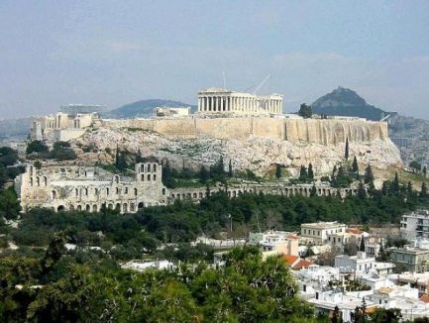
Акрополь-
верхний город-крепость.
Выполнила учитель начальных классов МБОУ «СОШ №1 г. Семикаракорска»
Листопадова Г. В.
Notes:
Акропол

Slide 2
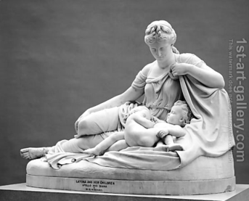
Латона, мать Аполлона и Артемиды, жена Зевса, который оставил её ради Геры; у древних греков богиня, мать Аполлона и Артемиды, покровительница рожениц. Богиня очень древняя и почтенная, но практически ничем, кроме своих детей, не известная. Латона - страдающая мать. Беременность и роды дались ей очень нелегко: во время беременности ее (как водится) преследовала злобная Гера, и Латона скиталась по всей Элладе, не в силах оставаться на одном месте. Рожала она девять суток, и только чудом смогла все-таки произвести на свет своих божественных близнецов.
А не успела родить - как пришлось ей с детьми на руках спасаться от дракона Пифона.
Но все эти треволнения закончились благополучно, и дальше дети приносили Латоне только радость. Оба выросли такими, что ими можно гордиться! Аполлон и Артемида нежно любят мать, защищают ее и требуют к ней уважения, в том числе и очень жесткими мерами (как в истории с Ниобой) - а она, в свою очередь, с радостью и гордостью следит за успехами детей и помогает им, если что-то не ладится. Когда Аполлон однажды, по молодости лет, сильно разозлил Зевса и едва не угодил в Тартар - именно Латона умолила царя богов смягчить ему наказание.

Slide 3
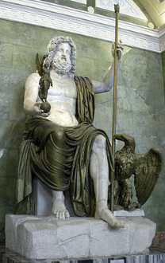
Зевс— в древнегреческой мифологии бог неба, грома и молний, ведающий всем миром. Главный из богов-олимпийцев. Он распределяет добро и зло на земле, вложил в людей стыд и совесть. Зевс — грозная карающая сила, иногда его ассоциируют с судьбой, он может предвидеть будущее. Он возвещает предначертания судьбы с помощью сновидений, а также грома и молний. Весь общественный порядок был построен Зевсом, он покровитель городской жизни, защитник обиженных и покровитель молящих, подарил людям законы, установил власть царей, также охраняет семью и дом, следит за соблюдением традиций и обычаев. Ему повинуются другие боги.

Slide 4
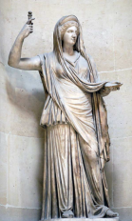
Гера была царицей Олимпийских богов и богиней женщин и брака. Она была также богиней неба и звездных небес. Гера обычно изображалась как красавица, носящая корону и держащая королевский лотос. Иногда она держала королевского льва или кукушку или ястреба.
Брак Зевса и Геры долго был тайным, и только через 300 лет она взошла на Олимп верховной богиней и законной супругой.
Гера царствует на Олимпе. Как главной богине ей дано право повелевать дождями, громами и молниями. Она может вызывать грозные бури и темные дождевые тучи и считается покровительницей влаги. К ней, повелительнице природы, греки обращались с молитвой о дожде и щедром урожае. Поэтому часто она появляется в сопровождении Ириды – радуги.

Slide 5
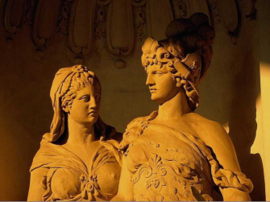
Аполлон и Артемида-близнецы, дети Латоны.
Notes:
Аполлон и Артемида-близнецы, дети Латоны.

Slide 6
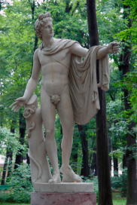
Аполлон, ( «лучезарный» ) — в греческой мифологии златокудрый, сребролукий бог — охранитель стад, света (солнечный свет символизировался его золотыми стрелами), наук и искусств, бог-врачеватель, предводитель и покровитель муз, дорог, путников и мореходов, предсказатель будущего, также Аполлон очищал людей, совершавших убийство. Олицетворял Солнце (а его сестра-близнец Артемида — Луну).

Slide 7
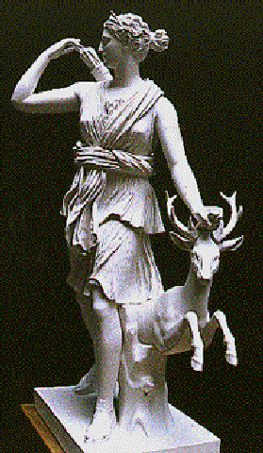
Артемида, греч. (у римлян Диана) — всегда юная дева, сестра-близнец Аполлона, Артемида родилась на острове Делос, дочь Лето (Латаны) и Зевса. Она очень любила мать и брата, заботилась обо всем, что растет в лесу и в поле, а также о диких животных. Она любила охотиться и вечно носилась по лесам и полям с колчаном стрел и копьем в сопровождении любимой лани. Артемида ходила в короткой одежде охотницы, очень метко стреляла.
Ее сопровождали нимфы и свора собак. Любила Артемида не только охоту, но и уединение, прохладные гроты, увитые зеленью, и горе тому смертному, кто нарушит ее покой. Юный охотник Актеон был превращен в оленя только за то, что осмелился взглянуть на прекрасную Артемиду. Устав от охоты, она
несется к брату Аполлону в Дельфы и там водит хороводы с нимфами, и музами. В хороводе она прекраснее всех и выше всех на целую голову. Как сестра бога света она часто отождествляется с лунным светом и с богиней Селеной. В честь нее был построен знаменитый храм в Эфесе. Люди приходили в этот храм, чтобы получить от Артемиды благословение на счастливый брак и рождение ребенка. Считали также, что она вызывает рост трав, цветов и деревьев

Slide 8
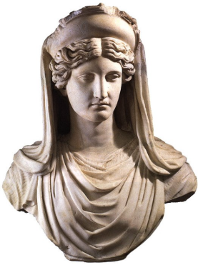
Деметра - богиня плодородия и земледелия, подательница жизни и покровительница всего живого на земле. Само имя ее означает то ли "Богиня-Мать", то ли "Мать-Земля". Она научила людей сеять зерно и печь хлеб, она управляет сменой времен года. Изображают ее в виде высокой статной женщины зрелых лет, иногда с обнаженной грудью, с колосьями в руках; ее появлению сопутствует аромат зерна и спелых плодов.

Slide 9
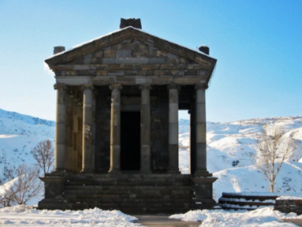
Греческий храм – не просто общинное здание, а жилище божества.
В те времена, когда древние греки чествовали Зевса как незримое божество, у них отсутствовала необходимость построения храмовых комплексов. Только с поклонением священным символам и изображениям пробудилась потребность построения храмов – жилых зданий для почитаемых богов.
Проще всего в качестве жилища было использовать обычное дерево. Поэтому первыми храмами в Греции являлись обычные лесные святилища. Так, например, статуя Аполлона выставлялась в лавровом кустарнике, а статуя Артемиды – в стволе кедра или вяза. Затем появилась потребность предоставления богам более надёжного жилища, что привело к появлению храмовой архитектуры.
Сначала греки для строительства
использовали дерево, но т.к. Греция
предоставляла обширнейший
строительный материал, добываемый из
ближайших гор, со временем для постройки
храмов стал использоваться камень.

Slide 10
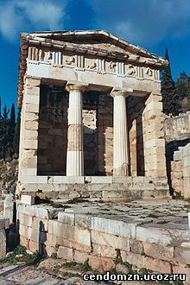
В основе греческого каменного храма лежит мысль о разделении мирского начала от священного. Место, где находились избранные божества, должно было быть прочно ограждено со всех сторон. Толстые стены, сооружённые из камня или мрамора, должны были надёжно защищать фигуру божества от воровства, случайного прикосновения и даже простого любопытного взгляда.
Самый ранний и самый простой тип храма- храм в антах. Анты в архитектуре (лат. antae), выступы продольных стен здания, ограждающие вход и одновременно выполняющие функцию опоры для карниза.

Slide 11
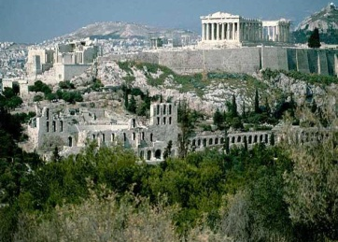
Акрополь
(греч. "высокий город"), в Афинах,
большая сложенная известняком
скала, возвышающаяся над
окружающим городом на 70-80 м,
с почти плоской площадкой
наверху (максимальные размеры
270м*155 м) и крутыми склонами со всех сторон, кроме западной.
С древних времен это было естественное убежище окрестных
жителей в случае вражеских набегов. Акрополь стал обитаемым с позднего каменного века, вероятно около 4000 лет до н.э. В древней крепости были укрепленные ворота на западе и потайной выход с северо-восточной стороны. Воду в изобилии давал скрытый в скале источник, к которому спускались по хитроумно устроенной лестнице.
Notes:
Акрополь

Slide 12
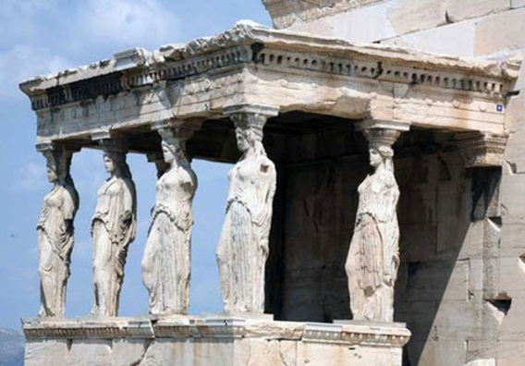
Афинский Акрополь.
Notes:
Афинский Акрополь.

Slide 13
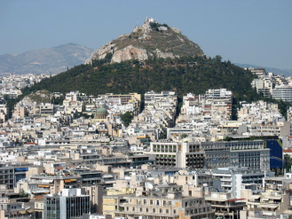
Древний Акрополь гордо возвышается над современными Афинами.
Notes:
Древний Акрополь гордо возвышается над современными афинами.

